Slide 1
Κεφάλαιο Πρώτο Ενότητα 3 Η έκρηξη και η εξέλιξη της γαλλικής επανάστασης (1789-1794)

Slide 2
Ποια η οργάνωση της γαλλικής κοινωνίας κατά τον 18^{ο} αιώνα (προεπαναστατικά);
■ Η γαλλική κοινωνία, κατά την προεπαναστατική περίοδο, ήταν αυστηρά διαχωρισμένη σε τρεις τάξεις με κριτήριο την καταγωγή και τα προνόμια που απολάμβανε η κάθε τάξη.
Οι τρεις τάξεις ήταν:
• Οι ανώτεροι κληρικοί: αποτελούσαν το 0,5% του συνολικού πληθυσμού.
• Οι ευγενείς: αντιπροσώπευαν το 1,5% του πληθυσμού. (Και οι δύο παραπάνω τάξεις είχαν πολλά προνόμια και δε φορολογούνταν.)
• Η τρίτη τάξη [αστοί (=έμποροι, βιοτέχνες, τραπεζίτες, δικηγόροι, γιατροί, φαρμακοποιοί, υπάλληλοι, ιερείς, υπηρέτες),
αγρότες και εργάτες): αποτελούσαν το 98% του πληθυσμού. Είχαν πολλές υποχρεώσεις και πλήρωναν το σύνολο των φόρων.

Slide 3
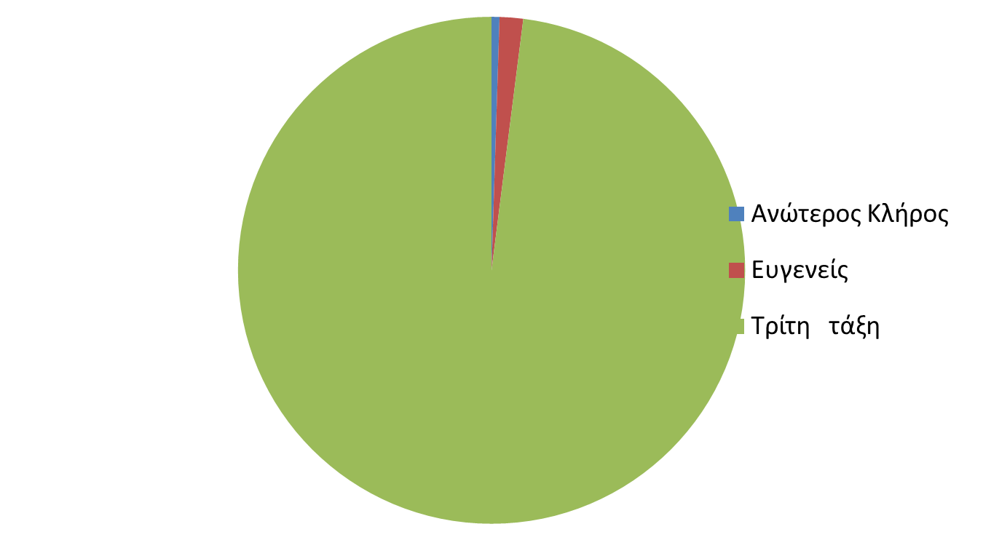

Slide 4
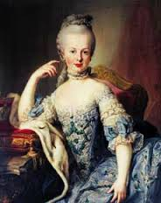
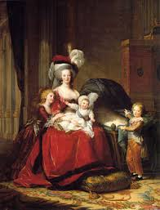
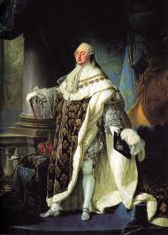
Βασιλιάς της Γαλλίας είναι ο Λουδοβίκος ΙΣΤ’ και βασίλισσα η Μαρία Αντουαννέτα

Slide 5
Ποιες οι επιπτώσεις του παλαιού καθεστώτος;
Η προεπαναστατική κοινωνική δομή ονομάστηκε «παλαιό καθεστώς».
■ Το παλαιό καθεστώς προκαλούσε δυσαρέσκεια στην τρίτη τάξη (αστοί (=έμποροι, βιοτέχνες, τραπεζίτες), που δεν είχε προνόμια, ενώ δέσποζε οικονομικά και αποκλειόταν από τη λήψη των πολιτικών αποφάσεων.
■ Από τα μέσα του 18^{ου} αιώνα οι συνθήκες ζωής επιδεινώνονταν συνεχώς. Κατά το φοβερό χειμώνα 1788-1789, η πείνα οδήγησε το λαό σε λεηλασίες πλούσιων σπιτιών και κρατικών αποθηκών.

Slide 6
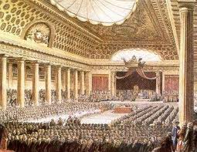
Τι γνωρίζετε για τη συνέλευση των τάξεων;
Το αίσθημα γενικής δυσφορίας, από την επιδείνωση των συνθηκών ζωής και η πείνα κατά τον φοβερό χειμώνα του 1788-1789 ανάγκασε τον βασιλιά Λουδοβίκο ΙΣΤ’ να συγκαλέσει Συνέλευση των Τάξεων (Μάιος 1789) στο ανάκτορο των Βερσαλλιών.
Το σώμα των αντιπροσώπων συνεδρίαζε για πρώτη φορά μετά από 175 χρόνια!!!!!!!!!!!!!!!!!!!!

Slide 7
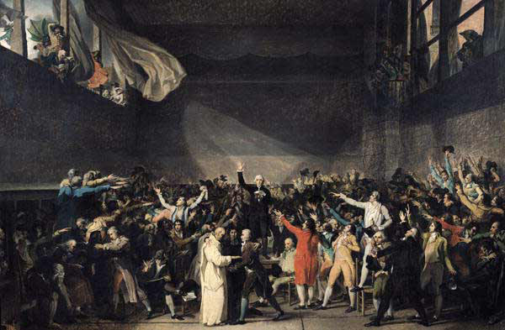
Η συνέλευση των τάξεων
Στη Συνέλευση των Τάξεων η «τρίτη τάξη» απαίτησε μεταρρυθμίσεις, δηλαδή να πληρώνουν φόρους και οι ευγενείς και κλήρος.αλλά ο βασιλιάς ζήτησε νέους φόρους αποκλειστικά από την Τρίτη τάξη!!!!!!!!!!

Slide 8
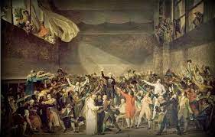
Οι αντιπρόσωποι της τρίτης τάξης αντέδρασαν στα νέα φορολογικά μέτρα του βασιλιά και αυτοανακηρύχθηκαν σε Εθνοσυνέλευση, ανακήρυξαν δηλαδή τους εαυτούς τους ως τους πραγματικούς αντιπρόσωπους του λαού.
Ο βασιλιάς όμως δεν αναγνώρισε την Εθνοσυνέλευση και έκλεισε την αίθουσα του συνεδρίου.
Οι αντιπρόσωποι της τρίτης τάξης συγκεντρώθηκαν τότε στην αίθουσα του σφαιριστηρίου (δηλαδή σε ένα γήπεδο χειροσφαίρισης), όπου και ορκίστηκαν (ο «όρκος του σφαιριστηρίου», 20 Ιουνίου 1789) ότι θα δώσουν σύνταγμα στη Γαλλία.
Είναι μια σημαντική στιγμή για τη Γαλλία, γιατί ο λαός αναγνωρίζει ότι έχει τη δύναμη ενωμένος να αντιταχθεί στη μοναρχία
Ζ.Λ. Νταβίντ, Ο όρκος του σφαιριστηρίου,
20 Ιουνίου 1789

Slide 9
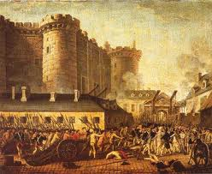
Η Συνέλευση των τάξεων
Ο βασιλιάς αναγκάστηκε να υποχωρήσει και η Εθνοσυνέλευση αυτοανακηρύχθηκε σε Συντακτική (9 Ιουλίου 1789) με σκοπό να δώσει σύνταγμα στη Γαλλία.
Στην προσπάθεια του βασιλιά να διαλύσει την Εθνοσυνέλευση συγκεντρώνοντας κρυφά στρατό, οι πολίτες αντέδρασαν δυναμικά και εξεγέρθηκαν: •Αποφάσισαν να υπερασπιστούν την Εθνοσυνέλευση και κατέλαβαν τη φυλακή Βαστίλη, μισητό σύμβολο της απολυταρχίας (14 Ιουλίου 1789). Η 14η Ιουλίου αποτελεί σήμερα εθνική γιορτή των Γάλλων. Παράλληλα, όλο και περισσότερες περιοχές στην ύπαιθρο επαναστατούσαν.

Slide 11
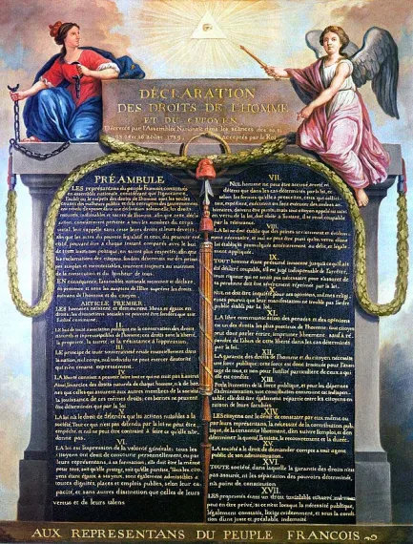
Ποιες οι ενέργειες της Συντακτικής συνέλευσης;
■ Η Συντακτική Συνέλευση :
α) κατάργησε τα προνόμια (4 Αυγούστου 1789) και
β) ψήφισε τη Διακήρυξη των δικαιωμάτων του ανθρώπου και του πολίτη (26 Aυγούστου 1789). Οι ενέργειες αυτές της Συνέλευσης διαπνέονταν από τα ιδεώδη του Διαφωτισμού.
■Η Διακήρυξη καταργούσε το διαχωρισμό στις τρεις τάξεις, όλοι οι άνθρωποι θεωρούνται ίσοι, η κυριαρχία ανήκει στο λαό, στο έθνος. Ο βασιλίας δεν αναφέρεται πουθενά σε αυτό το έγγραφο. Η Εθνοσυνέλευση ουσιαστικά πήρε την εξουσία στα χέρια της.

Slide 12
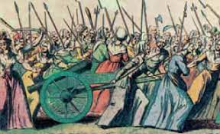
Στις 5 Οκτωβρίου 1789 οι γυναίκες μαζεύονται στο Παρίσι για να διαμαρτυρηθούν για την έλλειψη ψωμιού.
Ξεκινούν πορεία προς τα ανάκτορα των Βερσαλιών.
Φτάνοντας στα ανάκτορα των Βερσαλιών χιλιάδες κόσμου μπαίνουν στις βασιλικές αποθήκες και παίρνουν το αλεύρι, αλλά ορμούν και μέσα στα ανάκτορα.
Ο βασιλιάς, τελικά, αναγκάστηκε να υπογράψει τη Διακήρυξη των δικαιωμάτων ύστερα από την κατάληψη των ανακτόρων των Βερσαλλιών (5 Οκτωβρίου 1789).
Η βασιλική οικογένεια αναγκάζεται να μεταφερθεί στο ανάκτορο στο κέντρο του Παρισίου, όπου ουσιαστικά είναι πλέον αιχμάλωτη του λαού.
Λίγα χρόνια αργότερα, τον Ιανουάριο του 1793, ο Λουδοβίκος ΙΣΤ αποκεφαλίζεται.
Οπλισμένες γυναίκες
βαδίζουν προς τις Βερσαλίες
Η κατάληψη των Βερσαλιών

Slide 13
Ποια τα πολιτικά ρεύματα που διαμορφώθηκαν στη Συντακτική Συνέλευση;
■ Στη Συντακτική συνέλευση διαμορφώθηκαν τρία πολιτικά ρεύματα. Οι παρατάξεις αυτές ονομάστηκαν συμβατικά από τις θέσεις στις οποίες κάθονταν :
• Η δεξιά : δεν επιθυμούσε περαιτέρω μεταβολές του παλαιού καθεστώτος.
•Το κέντρο : αποδεχόταν τη μοναρχία, αλλά με συμμετοχή ευγενών και μεγαλοαστών στη λήψη των αποφάσεων.
•Η αριστερά : είχε ως όραμα το αμερικανικό πολίτευμα (αβασίλευτη δημοκρατία).

Slide 14
Ποια τα πολιτικά ρεύματα που διαμορφώθηκαν στη Συντακτική Συνέλευση;

Slide 15
Πως διαδόθηκαν οι ιδέες της επανάστασης στην κοινωνία;
Δημιουργήθηκαν πολιτικές οργανώσεις με τη συμμετοχή των πολιτών, οι λέσχες.
• Δύο από αυτές ήταν οι Ιακωβίνοι και οι Κορδελιέροι.
• Τα πολιτικά φυλλάδια και οι εφημερίδες, που πολλαπλασιάστηκαν διέδωσαν στους πολίτες τις ιδέες της επανάστασης.

Slide 16
Τι γνωρίζετε για την εγκαθίδρυση του πολιτεύματος της συνταγματικής μοναρχίας;
■ Η Συντακτική συνέλευση ψήφισε το πρώτο σύνταγμα της Γαλλίας το 1791, εγκαθιδρύοντας το πολίτευμα της συνταγματικής μοναρχίας.
Σύμφωνα με το Σύνταγμα:
α. Το έθνος ανακηρύχτηκε κυρίαρχο.
β. Η Νομοθετική συνέλευση (Βουλή) ορίστηκε ως νομοθετικό σώμα.
γ. Ο βασιλιάς θα ασκούσε την εκτελεστική εξουσία μαζί με έξι υπουργούς.
δ. Η δικαστική εξουσία κηρύχθηκε ανεξάρτητη.
ε. Δικαίωμα ψήφου είχαν μόνο όσοι κατείχαν περιουσία και πλήρωναν φόρους.
Στ. Εθνικοποιήθηκε η περιουσία του κλήρου

Slide 17
Από το 1791 έως το 1794 ακολούθησε μια περίοδος δύσκολη για τη Γαλλία και την έκβαση
της Επανάστασης. Οι εξελίξεις είναι ραγδαίες!!!!!!!!!!!!!
Το Σεπτέμβριο του 1791 γίνονται εκλογές και προκύπτει η Νομοθετική συνέλευση (Βουλή)
Μετά από λίγους μήνες (Απρίλιος 1792) η Γαλλία κηρύσσει τον πόλεμο στην Πρωσία και
την Αυστρία για να αντιμετωπίσει πιθανή ανατροπή της Επανάστασης από το εξωτερικό.
Ο λαός καταλαμβάνει τα ανάκτορα και ο βασιλιάς και η βασίλισσα θέτονται υπό περιορισμό
Το Σεπτέμβριο του 1792 γίνονται εκλογές και δημιουργείται η Συμβατική Συνέλευση
Καταργεί τη μοναρχία
Ο βασιλιά και η βασίλισσα αποκεφαλίζονται
Αρχίζει το έτος Ι της Δημοκρατίας
Τα δύο τελευταία χρόνια της Επανάστασης (1793-1794) είναι η περίοδος της τρομοκρατίας.
Όσοι ήταν εναντίον της Επανάστασης, αλλά και όσοι θεωρούνταν ύποπτοι προδοσίας
αποκεφαλίζονται . Για το σκοπό αυτό συστάθηκε η Επιτροπή Δημόσιας Σωτηρίας και
η Επιτροπή Γενικής Ασφάλειας υπό τον Ροβεσπιέρο
Στο όνομα της προστασίας της Επανάσταση 400.000 περίπου άνθρωποι εκτελέστηκαν.
Η περίοδος της τρομοκρατίας λήγει με την εκτέλεση του ίδιου του Ροβεσπιέρου.

Slide 18
Τι γνωρίζετε για τη Νομοθετική συνέλευση και την πολιτική των Γιρονδίνων
Η Νομοθετική συνέλευση, που προήλθε από τις εκλογές του 1791, ελεγχόταν από τους Γιρονδίνους. Η συνέλευση είχε να αντιμετωπίσει σοβαρά προβλήματα : τόσο στο εξωτερικό, όσο και στο εσωτερικό.
Οι Γιρονδίνοι, εκτιμώντας ότι ο πόλεμος εναντίον εξωτερικών εχθρών της Γαλλίας θα συσπείρωνε τον λαό, κήρυξαν τον πόλεμο εναντίον της Αυστρίας και της Πρωσίας (20 Απριλίου 1792).

Slide 19
Τι γνωρίζετε για τη Νομοθετική συνέλευση και την πολιτική των Γιρονδίνων
■ H Νομοθετική Συνέλευση :
•Έθεσε τον βασιλιά υπό περιορισμό.
•Έδωσε την εκτελεστική εξουσία σε ένα συμβούλιο με επικεφαλής τον Δαντόν, ο οποίος ήταν στέλεχος των Κορδελιέρων.
•Αναγνώρισε το δικαίωμα της καθολικής ψηφοφορίας (όλοι οι άντρες απέκτησαν πολιτικά δικαιώματα).
•Δήμευσε τις περιουσίες των αριστοκρατών που διέφυγαν στο εξωτερικό.
•Διαχώρισε την εκκλησία από το κράτος.
•Κήρυξε την πατρίδα σε κίνδυνο.
■ Η νίκη των Γάλλων στο Βαλμί (20 Σεπτεμβρίου 1792) κατά των Πρώσων έσωσε την επανάσταση.

Slide 20
Ποιες οι ενέργειες της Συμβατικής συνέλευσης;
Η Συμβατική συνέλευση αναδείχτηκε έπειτα από καθολική ψηφοφορία.
•Κατάργησε τη μοναρχία (ύστερα από πρόταση των Ορεινών) στις 21 Σεπτεμβρίου 1792.
•Εγκαθίδρυσε (για πρώτη φορά στην Ευρώπη) το πολίτευμα της αβασίλευτης δημοκρατίας.
•Άλλαξε το ημερολόγιο και καθιέρωσε τα έτη της Δημοκρατίας.
•Καταδίκασε τον βασιλιά και τη βασίλισσα σε θάνατο (1793).
•Συνέχισε τον πόλεμο με στόχο την κατάληψη των εδαφών που θεωρούνταν γαλλικά

Slide 21
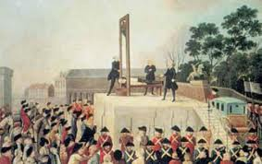
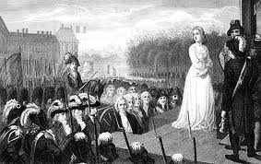

Slide 22
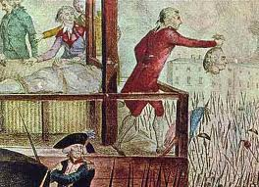

Slide 23
